Slide 1
과목_학년학기_단원 | suhi_h_0401_03
차시명 | 01 단원 도입
파일명 | suhi_h_0401_03_0001
검토 | 담당
수학팀 | 박종민
문서 HISTORY
번호 | 버전 | 문서 작성일 | 내용 비고 | 작성자 (내선번호) | 검토자
1 | V 1.0 | 2022.1.17 | 문서 발생 | 김범수
2 | V 1.0 | 2022.2.06 | 1차 검수 및 수정 |  | 김예림
3
4
5
6
7
8
9
10
11

Slide 2
학습 단계 | 파일명 | 페이지 정보 | 프레임 수 | 자료 형태 (동영상, 애니메이션, 노래)
 | suhi_h_0401_03_0001.html | 수학 익힘 44~45쪽 | 1 | Html5
총 프레임 수 |  |  | 1

Slide 3
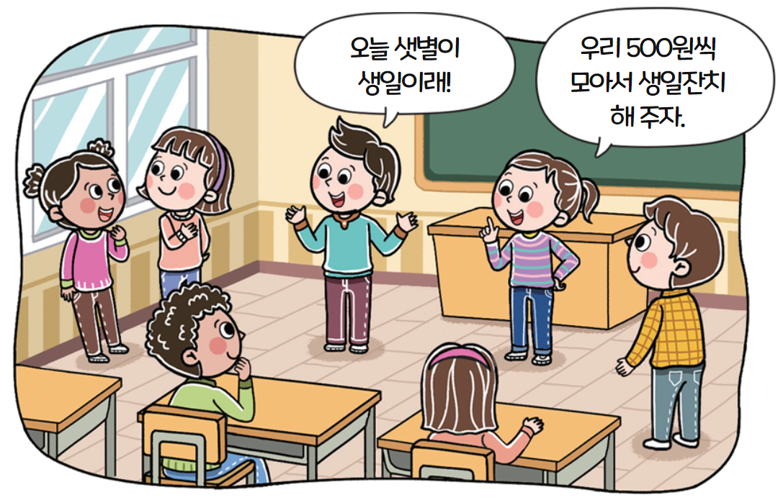



4-1
3. 곱셈과 나눗셈
01 단원 도입
Θ Description & Function
단원 도입 │ 44~45쪽
그림
1
3
4
해당 삽화가 풀 팝업창
이너 버튼(페이지 5개)
2
#1
오늘 샛별이
생일이래!
우리 500원씩
모아서 생일잔치
해 주자.
#2
[수학 익힘 폰트 사이즈]
발문: 40px
정답: 38px 파란색 bold
말풍선: 35px
풀이 팝업창: 35px
탭 내 텍스트: 18px
삽화 파일명 | 3_intro_1~5.png resource\contents_sub\lesson03\ops\3\images\3_0

Slide 4
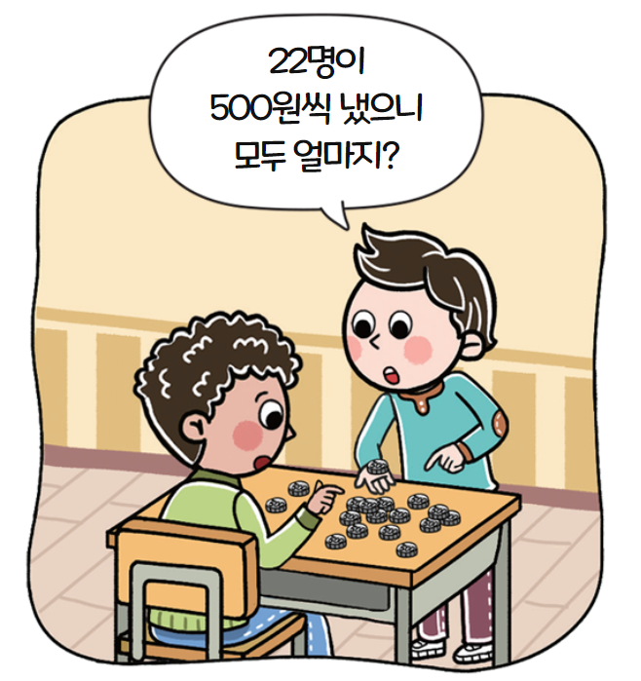
4-1
3. 곱셈과 나눗셈
01 단원 도입
Θ Description & Function
단원 도입 │ 44~45쪽
그림
1
3
4
해당 삽화가 풀 팝업창
2
22명이
500원씩 냈으니
모두 얼마지?
#1
삽화 파일명 | 3_intro_1~5.png resource\contents_sub\lesson03\ops\3\images\3_0

Slide 5
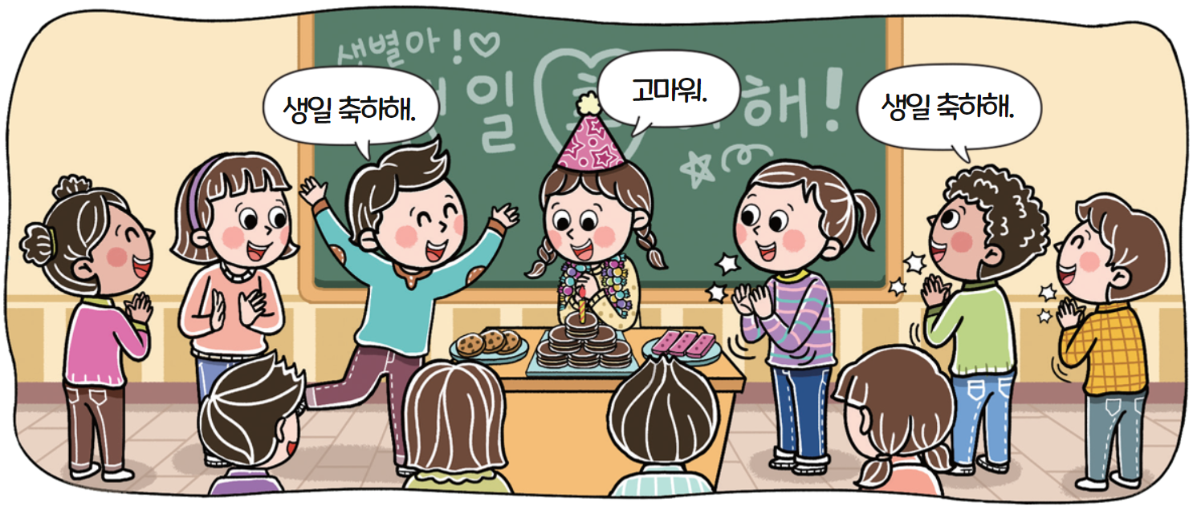
4-1
3. 곱셈과 나눗셈
01 단원 도입
Θ Description & Function
단원 도입 │ 44~45쪽
그림
1
3
4
해당 삽화가 풀 팝업창
2
#1
생일 축하해.
고마워.
생일 축하해.
삽화 파일명 | 3_intro_1~5.png resource\contents_sub\lesson03\ops\3\images\3_0

Slide 6
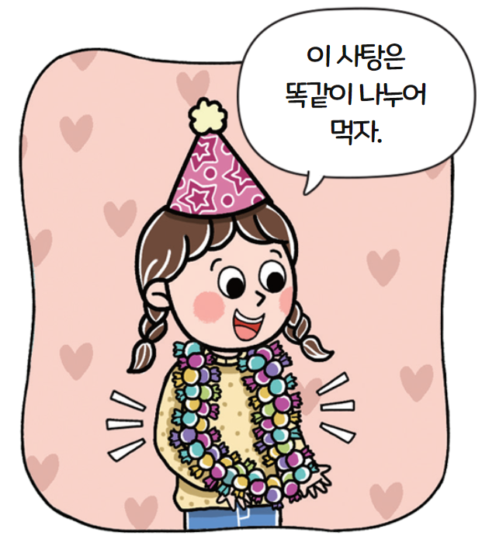
4-1
3. 곱셈과 나눗셈
01 단원 도입
Θ Description & Function
단원 도입 │ 44~45쪽
그림
1
3
4
해당 삽화가 풀 팝업창
2
#1
이 사탕은
똑같이 나누어
먹자.
삽화 파일명 | 3_intro_1~5.png resource\contents_sub\lesson03\ops\3\images\3_0

Slide 7
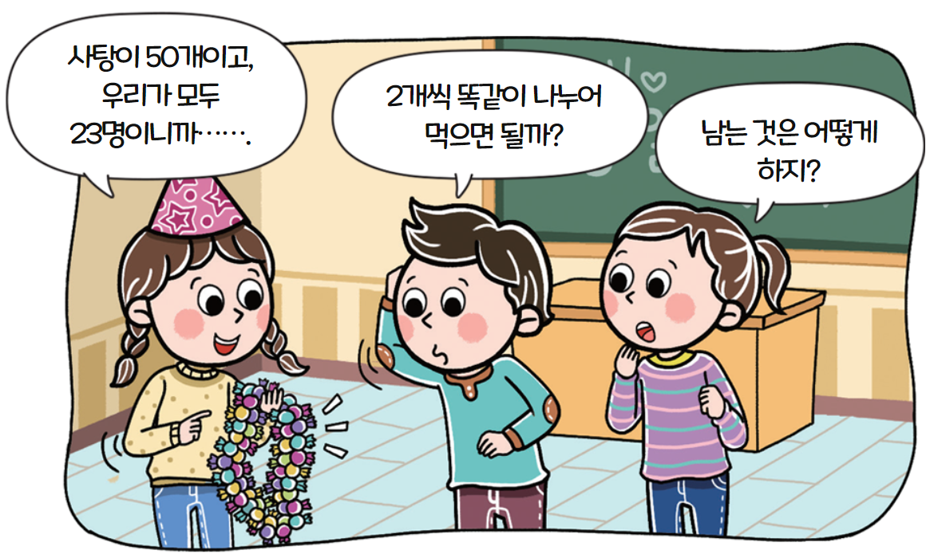
4-1
3. 곱셈과 나눗셈
01 단원 도입
Θ Description & Function
단원 도입 │ 44~45쪽
그림
1
3
4
해당 삽화가 풀 팝업창
2
#1
사탕이 50개이고,
우리가 모두
23명이니까······.
2개씩 똑같이 나누어
먹으면 될까?
남는 것은
어떻게 하지?
삽화 파일명 | 3_intro_1~5.png resource\contents_sub\lesson03\ops\3\images\3_0

Slide 8


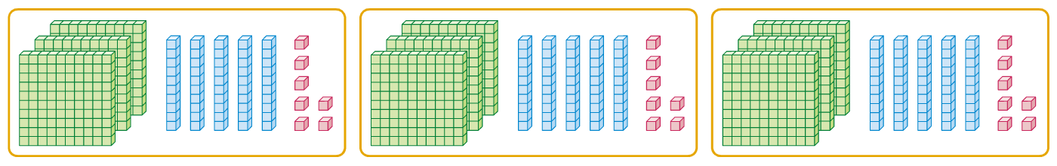




4-1
3. 곱셈과 나눗셈
01 단원 도입
Θ Description & Function
단원 도입 │ 44~45쪽
그림
1
3
4
라인 박스 소스 사용
풀이 확인 팝업창(다음 슬라이드)
답 칸 클릭하면 답 나타남. 정답 확인 버튼은 정답 가리기로 토글 됨.
2
수 모형을 보고 안에 알맞은 수를 써넣으세요.
#1
357×3=
1071
#1
#2
삽화 파일명 | resource/contents_sub/lesson03/ops/3/images/3_0/3_0_2.svg

Slide 9
4-1
3. 곱셈과 나눗셈
01 단원 도입
Θ Description & Function
단원 도입 │ 44~45쪽
그림
1
3
4
< 풀이 확인 클릭 시 나타나는 화면>
2
수 모형을 보고 안에 알맞은 수를 써넣으세요.
357×3=
1071
풀이
357씩 3묶음이므로 357×3=1071입니다.

Slide 10

4-1
Θ Description & Function
단원 도입 │ 44~45쪽
그림
1
3
4
세로 셈 줄 맞추기
이너버튼 (페이지 2개)
풀이 확인 팝업창(다음 슬라이드)
답 칸 클릭하면 답 나타남. 정답 확인 버튼은 정답 가리기로 토글 됨.
2
계산해 보세요.
#1
#1
 |  | 6 | 0
 | × | 5 | 0
 |  | 5 | 6
 | × | 2 | 6
3 0 0 0
1 4 5 6
#2
#3
#4

Slide 11
4-1
Θ Description & Function
단원 도입 │ 44~45쪽
그림
1
3
4
< 풀이 확인 클릭 시 나타나는 화면>
1. 색상 및 세로 점선 보드 내용 그대로 반영
2
계산해 보세요.
풀이
 |  | 6 | 0
 | × | 5 | 0
 |  | 5 | 6
 | × | 2 | 6
 |  | 6 | 0
 | × | 5 | 0
3 | 0 | 0 | 0
#1
 |  | 5 | 6
 | × | 2 | 6
 | 3 | 3 | 6
1 | 1 | 2 | 0
1 | 4 | 5 | 6
3 0 0 0
1 4 5 6

Slide 12


4-1
Θ Description & Function
단원 도입 │ 44~45쪽
그림
1
3
4
이너버튼 (페이지 2개)
색상 박스
풀이 확인 팝업창(다음 슬라이드)
답 칸 클릭하면 답 나타남. 정답 확인 버튼은 정답 가리기로 토글 됨.
2
계산해 보세요.
6 | 2 | 7 | 0
94÷6
#2
몫
15
몫
45
나머지
4
나머지
0
#1
#3
#4

Slide 13

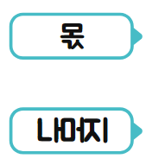
4-1
Θ Description & Function
단원 도입 │ 44~45쪽
그림
1
3
4
< 풀이 확인 클릭 시 나타나는 화면>
1. 색상 및 세로 점선 보드 내용 그대로 반영
2
계산해 보세요.
6 | 2 | 7 | 0
풀이
94÷6
 |  | 4 | 5
6 | 2 | 7 | 0
 | 2 | 4 | 0
 |  | 3 | 0
 |  | 3 | 0
 |  |  | 0
몫
94÷6=15 ··· 4
몫
15
몫
45
나머지
4
나머지
0
나머지

Slide 14

4-1
3. 곱셈과 나눗셈
Θ Description & Function
단원 도입 │ 44~45쪽
그림
1
3
4
풀이 확인 팝업창(다음 슬라이드)
답 칸 클릭하면 답 나타남. 정답 확인 버튼은 정답 가리기로 토글 됨.
답 칸 사이즈는 가장 긴 텍스트에 맞춰 동일함
2
딱지 86장을 4명이 똑같이 나누어 가지려고 합니다. 한 명이 딱지를 몇 장씩 가질 수 있고 남는 딱지는 몇 장인지 구해 보세요.
#3
한 명이 딱지를 장씩 가질 수 있고
남는 딱지는 장입니다.
21
#3
2
#1
#2

Slide 15
4-1
3. 곱셈과 나눗셈
Θ Description & Function
단원 도입 │ 44~45쪽
그림
1
3
4
< 풀이 확인 클릭 시 나타나는 화면>
2
딱지 86장을 4명이 똑같이 나누어 가지려고 합니다. 한 명이 딱지를 몇 장씩 가질 수 있고 남는 딱지는 몇 장인지 구해 보세요.
한 명이 딱지를 장씩 가질 수 있고
남는 딱지는 장입니다.
21
2
풀이
86÷4=21 ··· 2이므로 한 명이 딱지를 21장씩 가질 수 있고 남는 딱지는 2장입니다.

Slide 16


4-1
Θ Description & Function
단원 도입 │ 44~45쪽
그림
1
3
4
색상 박스
풀이 확인 팝업창(다음 슬라이드)
답 칸 클릭하면 답 나타남. 정답 확인 버튼은 정답 가리기로 토글 됨.
빨간색, 초록색 텍스트 색상(풀이 팝업창과 색상 일치해야 함)
5. 보라색 화살표 선(풀이 팝업창과 색상 일치해야 함)
2
58÷7을 계산하고 계산 결과가 맞는지 확인해 보세요.
7 | 5 | 8
#1
몫
8
나머지
2
7× =
+ = 58
확인
8
56
56
2
몫
나머지
#4
#4
#5
#2
#3

Slide 17

4-1
Θ Description & Function
단원 도입 │ 44~45쪽
그림
1
3
4
< 풀이 확인 클릭 시 나타나는 화면>
2
58÷7을 계산하고 계산 결과가 맞는지 확인해 보세요.
풀이
7 | 5 | 8
 |  | 8
7 | 5 | 8
 | 5 | 6
 |  | 2
몫
몫
8
나머지
2
나머지
7× =
+ = 58
확인
8
56
56
2
확인
7×8=56
몫
56+2=58
나머지

